Slide 1
사고와 표현

Slide 2
요약
1. 불필요한 세부 사항 없애기: 요약은 짧게!!
2. 항목 구성하기: 예) 수영, 요트경기, 낚시, 파도타기 -> 수상스포츠
*상위개념어로 치환하기
3. 주제 문장 이용하기
자료 글
도시는 교통이 복잡하고 불편하다. 길에는 언제나 사람들이 가득 차 있어 빨리 걷기가 어렵다.
버스에는 항상 사람이 가득 차지 타기도 어렵고 내리기도 힘들다. 택시도 타려는 사람이 너무 많아서,
아무 때에나 쉽게 탈 수 있는 것도 아니다. 차도에는 버스, 소형 승용차, 택시, 트럭, 자전거, 오토바이
등으로 가득 차서 붐비는데, 가끔 길이 막혀서 오래 서 있는 때가 많다. 그래서 가까운 것에 갈 때에도
긴 시간이 걸린다.
- 도시는 사람으로 가득차서 교통이 복잡하고 불편하다. 대중교통은 사람이 많아서 이용하기 힘들다. 차도에도 차량들이 가득 차서 붐빈다.

Slide 3
제 4세대 컴퓨터(1971 ~ 현재)
마이크로 프로세서의 발전, 1971 인텔
메모리 반도체 - RAM, SSD
비메모리 반도체 - CPU, 프로세서
1970년대 후반 마이크로 컴퓨터
1980년대 퍼스널 컴퓨터(PC)
Apple, Apple I(1977) -> 스티브 잡스, 맥OS
IBM-PC(1981): Intel 8088칩 기반 - MS DOS 사용 <- 빌게이츠
IBM PC의 내부 설계를 공개해서 이를 기반으로 한 IBM 호환 PC들이 생겨나기 시작함.
그래픽 사용자 인터페이스(GUI), Apple, 1984
애플(Lisa, 맥킨토시) -> MS 윈도우 1990, 윈도우 95
노트북 컴퓨터: 휴대성...인터넷 www 등장, 1989
모바일 컴퓨터의 유용성: 스마트폰(2007), 태블릿 PC
스마트폰: 사물인터넷의 허브 단말기
ARM 코어 설계기술
95부터
웹브라우저 독점이 주요 이슈
넷스케이프(회사)
- 네비게이터(브라우저, 1994)
구글

Slide 4
1.1.2 ICT 기술의 구성요소와 활용의 변화
ICT의 구성요소
하드웨어, 소프트웨어, 프로시저(알고리즘), 통신망, 사람(이용자, 참여자), 정보
알고리즘 : 소프트웨어의 핵심
문제를 해결하는 절차(Procedure)
가장 효율적인 방식으로 해결
컴퓨터과학을 ‘알고리즘의 과학’
사람 : (정보)이용자이자 (정보) 생산자(참여자) – 소셜 미디어
* 하드웨어 – 미들웨어 – 소프트웨어
** 미들웨어 : 소프트웨어 덩어리가 칩 안에 들어가 칩을 붙였다 뗄 수 있는
겉은 하드웨어지만 속은 소프트웨어?

Slide 5
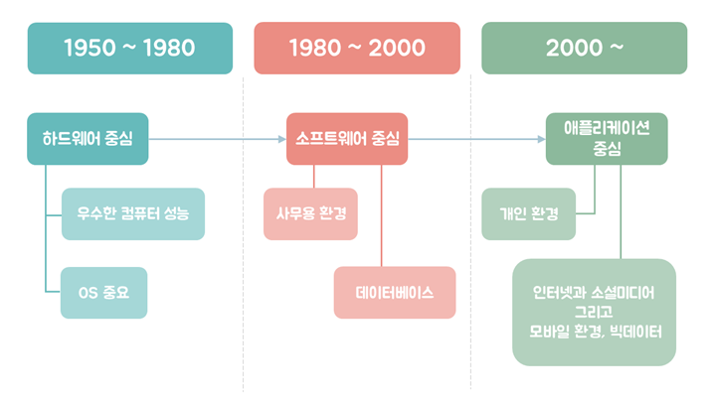
ICT 기술 중요성의 변화
시대별 컴퓨터 활용의 변화
1950 ~ 1980년대 중반 : 하드웨어 중심 – 우수한 컴퓨터 성능, OS(DOS, 윈도우, 안드로이드, IOS) 중요
1980년대 중반 ~ 2000년대 중반 : 소프트웨어 중심(PC) – 사무용 환경, 데이터베이스(1980년대 PC 등장)
2000년대 중반 : 애플리케이션 중심(모바일) – 개인 환경, 인터넷과 소셜미디어 그리도 모바일 환경, 빅데이터(2007년 애플 아이폰 -> 모바일 환경 개척)

Slide 6
1.2 컴퓨터와 정보통신의 발전
컴퓨터의 발전과 시대적 배경
컴퓨터의 유형
정보통신과 네트워크

Slide 7
1.2.1 컴퓨터의 발전과 시대적 배경
컴퓨터의 역사
프랑스 파스칼(Pascal)의 덧셈기(1642년) -> 기계
영구의 수학자 바비지(Babbage)의 발전된 덧셈기
‘튜링머신’(1936)을 이론적으로 제안 – 앨런 튜링
사람이 수학 함수로 풀 수 있는 문제를 “대신 풀 수 있는 머신”
컴퓨터가 생각한다 – 인공지능의 개념
‘콜로서스’(1943)라는 특수목적용 디지털 전자컴퓨터로 독일의 암호문 해독
하버드 대학 Aiken 교수 : Mark I(1944)
길이 15m, 높이 2.4m, 전자기계식 컴퓨터

